Slide 1
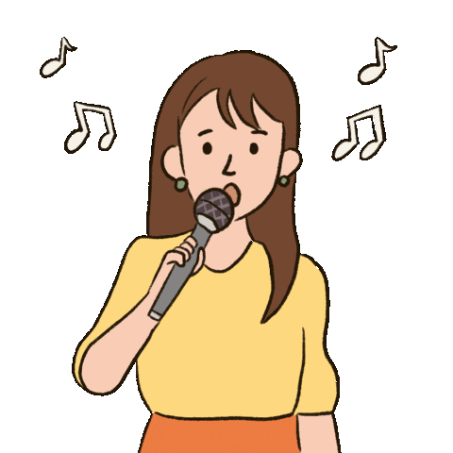
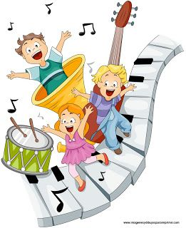
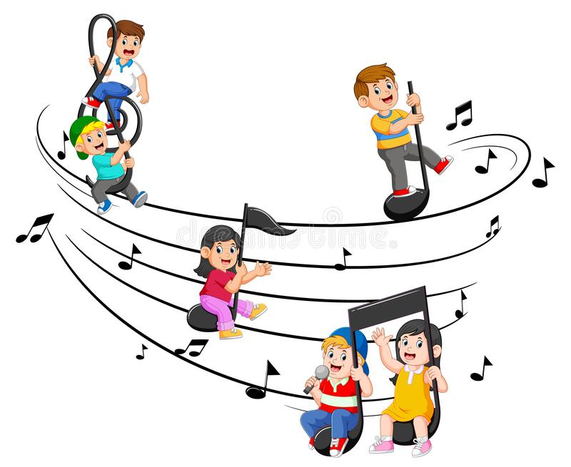
POKLIC GLASBENIKA

Slide 2
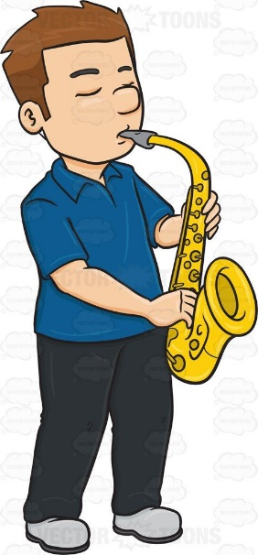
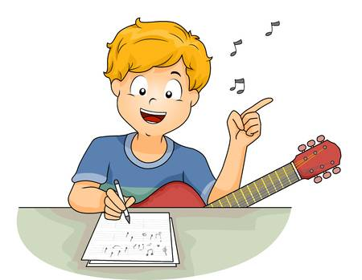
KDO JE GLASBENIK?
Ali imaš tudi ti željo, da bi postal/-a nekaj od tega?
Glasbenik je oseba, ki ustvarja ali poustvarja, izvaja glasbo.
Glede na način dela je lahko:
pevec
dirigent
inštrumentalist
skladatelj
pedagog

Slide 3
Kdo je DIRIGENT?
Dirigent je vodja skupine izvajalcev glasbe, zbora, orkestra.
Z dirigentsko palico ali brez nje z dogovorjenimi gibi rok, ki ponazarjajo začetek in konec, hitrost, glasnost, vsebinski izraz glasbe…
Prisluhnite znani skladi in opazujte,
kaj vse počne dirigent.
Naš najbolj znan dirigent, ki je tudi na posnetku,
je Patrik Greblo.
https://www.youtube.com/watch?v=ipGXxcEw6MI

Slide 4
Kdo je INSTRUMENTALIST?
Instrumentalist je izvajalec inštrumentalne glasbe.
Inštrumentalisti igrajo na različna glasbila. Po načinu izvajanja ločimo godala, brenkala, trobila, pihala, tolkala in glasbila s tipkami.
Ansambel Saše Avsenika
kitarist
Jazz skupina

Slide 5
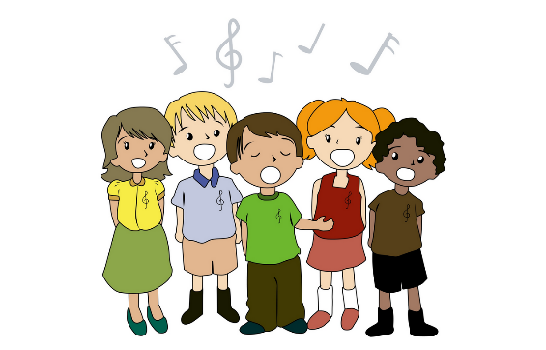
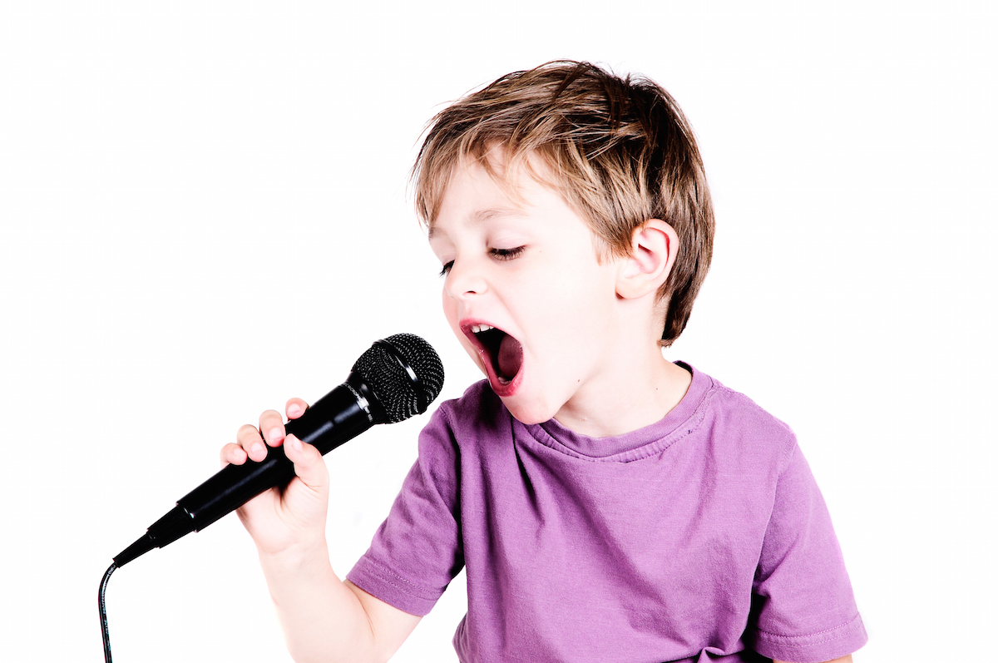
Kdo je PEVEC?
Pevec je oseba, ki glasbo poustvarja z glasom.
Pevec nastopa v različnih zasedbah:
kot solist (nastopa sam)
lahko poje v duetu (2 pevca)
lahko je operni pevec (nastopa v operi)
lahko nastopa v skupini (poje ob spremljavi drugih glasbenih
inštrumentov)
- lahko poje v pevskem zboru
Ali na sliki prepoznate kakšnega slovenskega pevca oz. pevko?
Tudi na naši šoli lahko pojete v pevskem zboru.

Slide 6
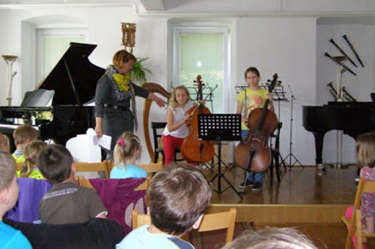
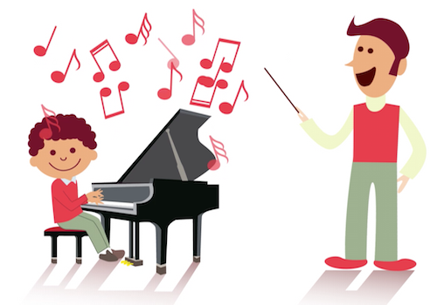
Kdo je GLASBENI PEDAGOG?
Glasbeni pedagog je oseba, ki poučuje in prenaša glasbeno znanje na učence.
Tisti, ki obiskujete glasbeno šolo, ga zelo dobro poznate.

Slide 7
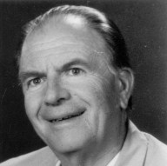
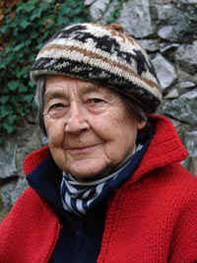
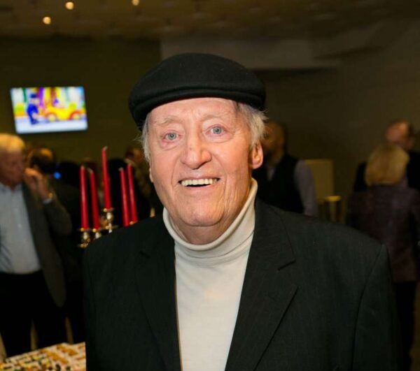
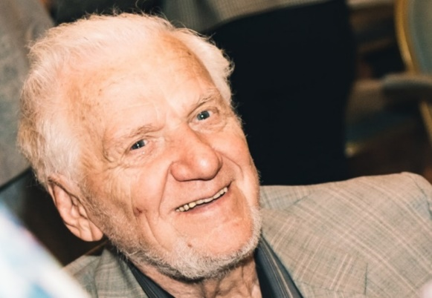
Kdo je SKLADATELJ?
Skladatelj je ustvarjalec glasbenih del.
Med znanimi slovenskimi skladatelji, ki so ustvarjali prekrasne pesmi, so na primer Janez Bitenc, Mira Voglar, Jakob Jež, Mojmir Sepe …

Slide 8
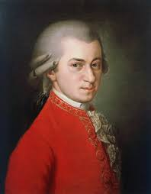
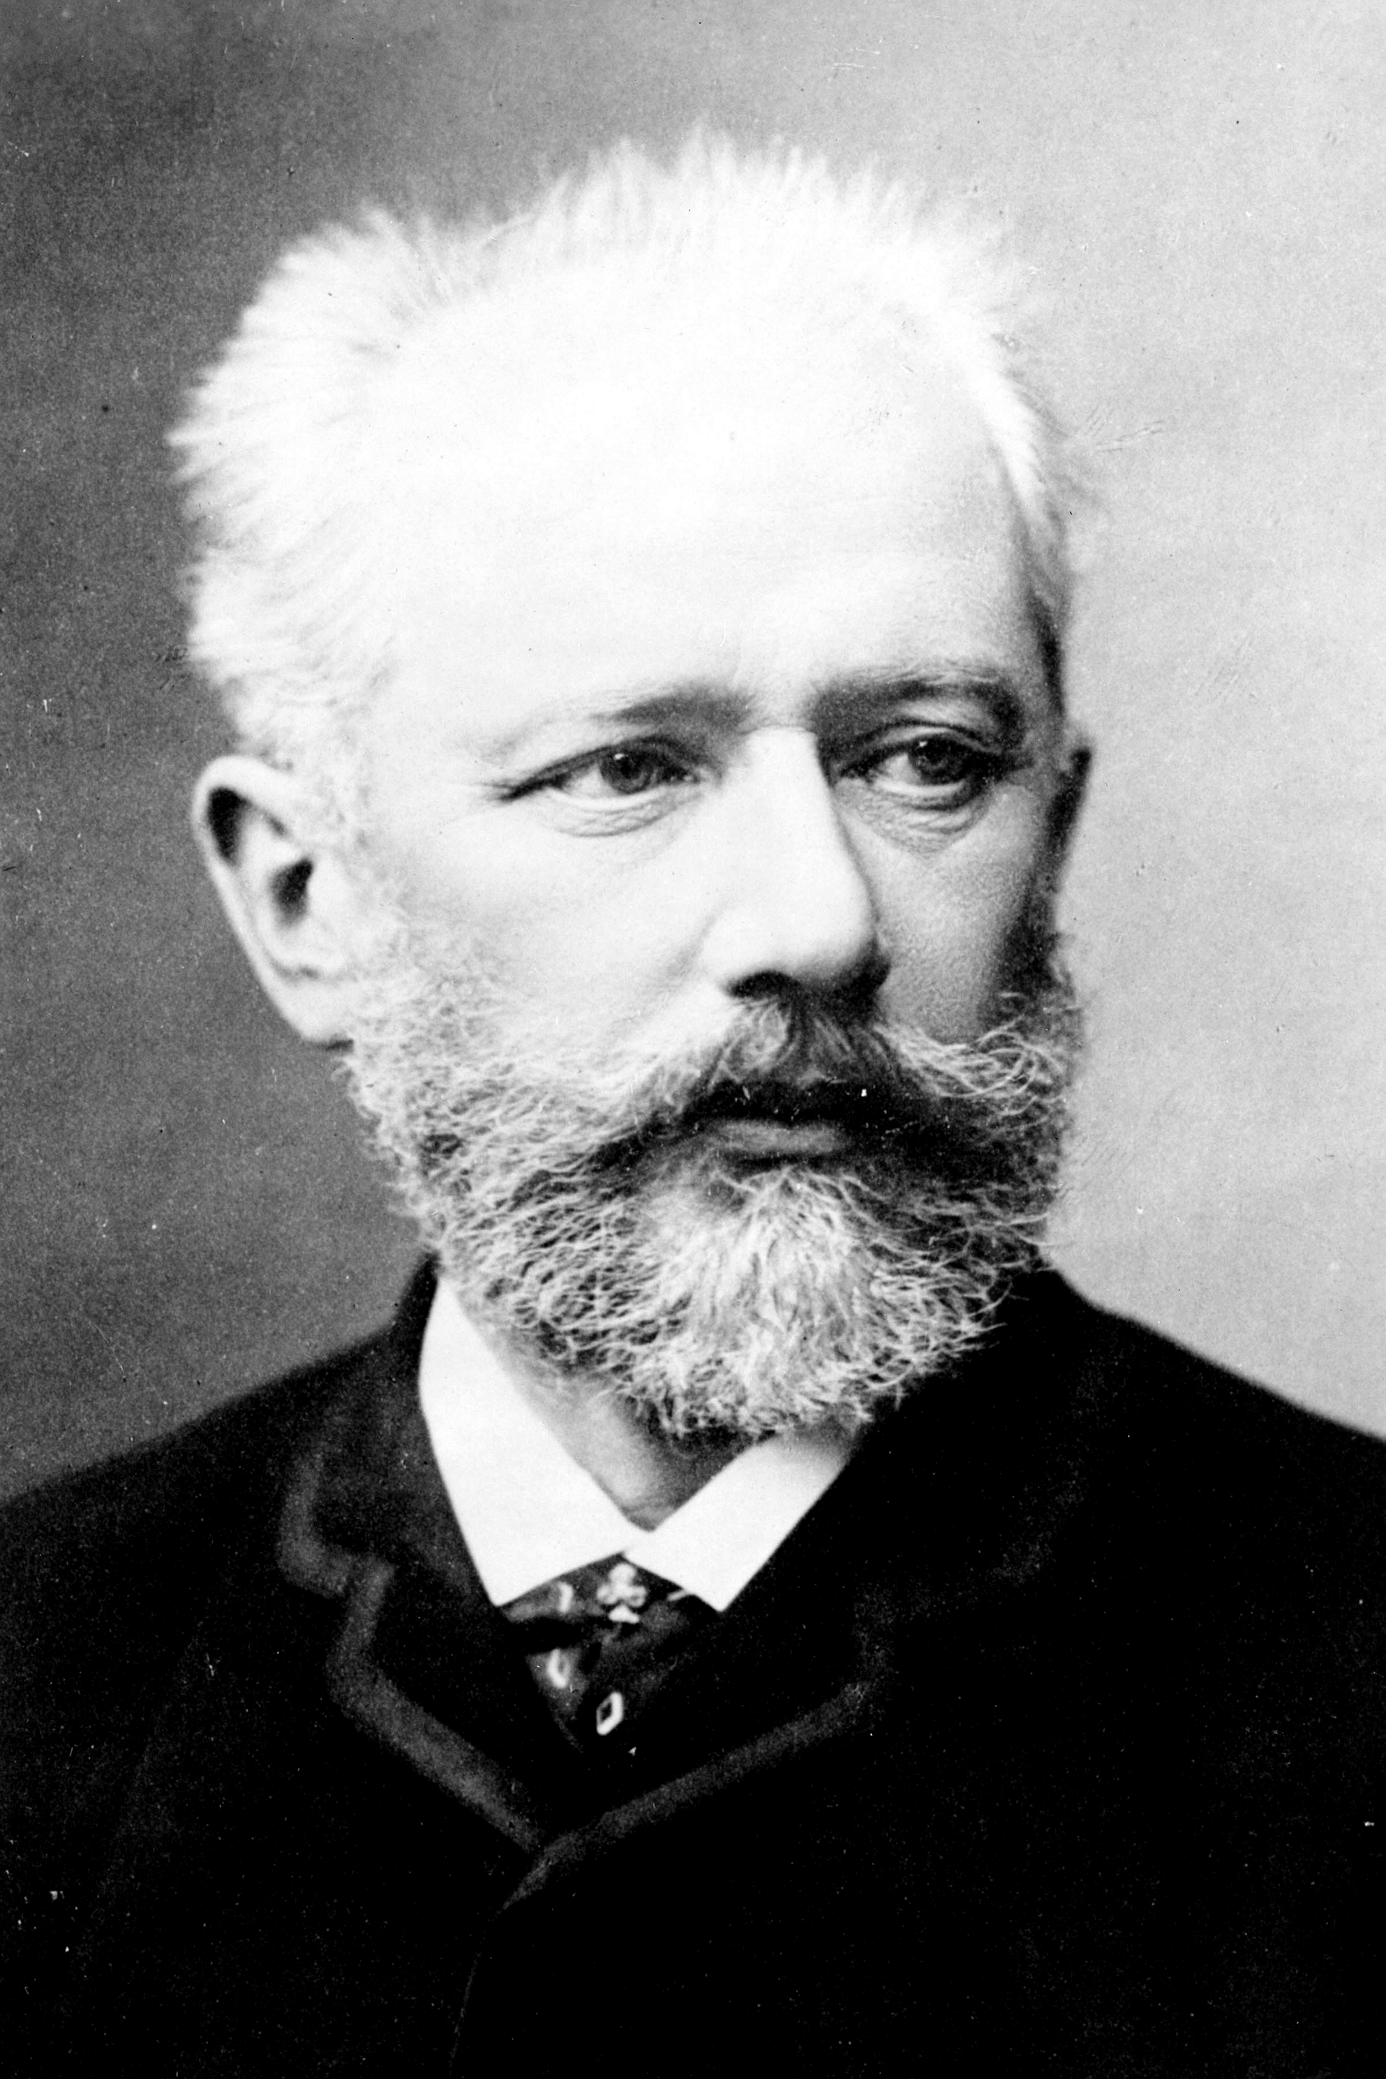
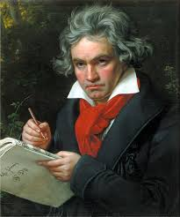
Spoznali smo tudi nekaj tujih skladateljev.
Najbolj poznani so:
Wolfgang Amadeus Mozart,
Ludwig van Beethoven,
Peter Iljič Čajkovski
Ali se spomnite skladb?
Poslušajte jih na spodnjih povezavah.
Mozart:
- Papagenova pesem (opera Čarobna piščal)
Čajkovski: Labodje jezero
https://www.youtube.com/watch?v=oG4sqE-nvt0
Beethoven: Oda radosti (Evropska himna)
https://www.youtube.com/watch?v=hlepSko8A7c

Slide 9
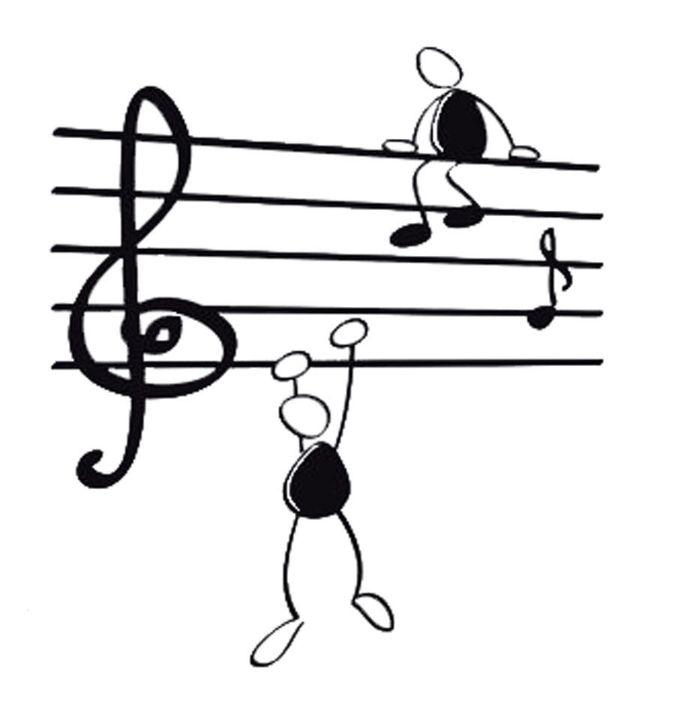
Za tiste malo bolj radovedne:
Oddaja Firbcologi lepo razložijo, kaj vse počne dirigent.
https://www.youtube.com/watch?v=J8ErcirBsXU
Poglejte, kako se učimo igrati klavir na daljavo.
https://www.youtube.com/watch?app=desktop&v=w5SGn7UslIk
Poglejte si posnetek Kazine- Diham ples
https://www.youtube.com/watch?v=eTvrtLuqLOE
Pesem Zemlja pleše, ki jo je napisal Mojmir Sepe
https://www.youtube.com/watch?v=rhuIhra8kXs
Poglejte, kako so pesem Zemlja pleše zaigrali različni glasbeniki.
https://www.youtube.com/watch?v=vug49ZaQxYs

